Slide 1
«ФИНАНСОВЫЙ ГЕНИЙ»
Интеллектуальное шоу

Slide 2
Изучение финансовой грамотности Поможет избежать вам трудности, Ведь идет по земле XXI век, Должен грамотным быть человек!

Slide 3
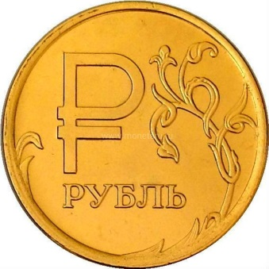
Команды
«Рублики»
«Еврики»
«Долларики»

Slide 4
ПРИНЦИПЫ КОМАНДНОГО УСПЕХА
Уважай своих партнеров!
Умей выслушать другого!
Не согласен – предлагай!

Slide 5
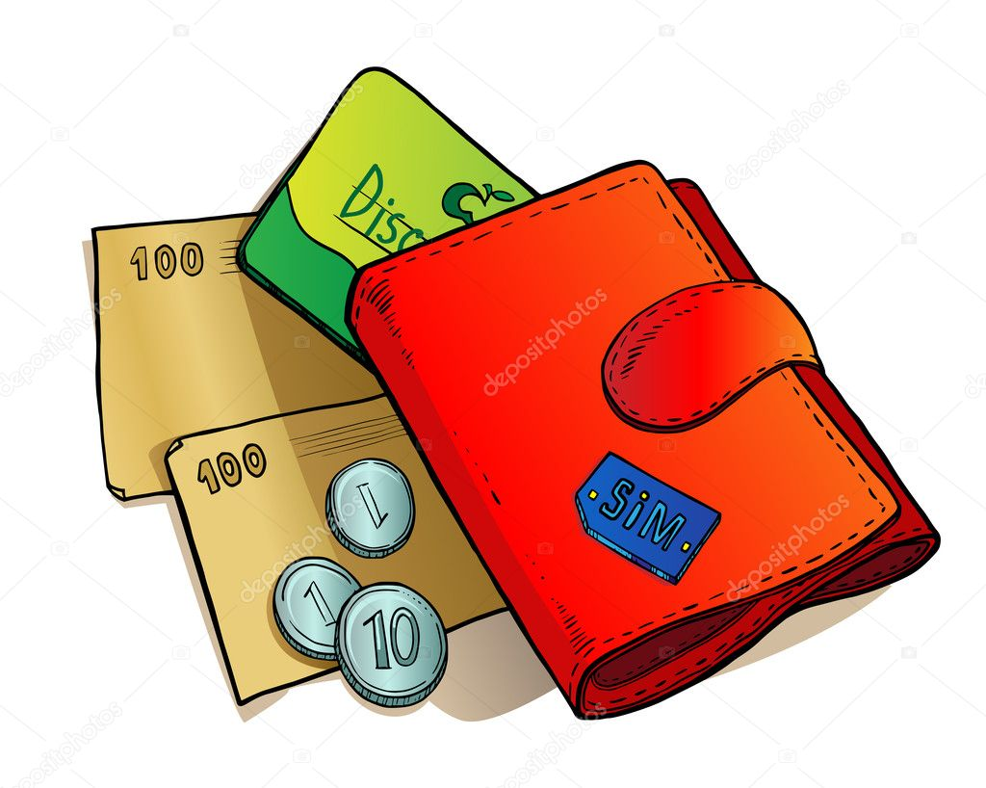
«ДЕНЬГИ»

Slide 6
1 раунд МОЗГОВОЙ ШТУРМ

Slide 7
Подобрать как можно больше ассоциации на тему
«ДЕНЬГИ»
за 1 минуту!

Slide 8
ПОСЛОВИЦЫ
Денег наживешь - | рубль бережет.
Здоров буду - | а деньги – для беды.
Считай деньги | и денег добуду.
Не имей сто рублей, | в своем кармане!
Копейка | без нужды проживешь.
Береги хлеб для еды, | а имей сто друзей.
за 1 минуту!

Slide 9
Береги хлеб для еды, а деньги – для беды.

Slide 10
2 раунд ЗАГАДКИ

Slide 11
Копейка
Без меня нет и рубля, Хоть и маленькая я. Наберёшь меня сто штук — Вот и рубль, милый друг.

Slide 12
Деньги
Это — средство обращения, Это — средство накопления. Средство стоимости также, Также средство платежа.

Slide 13
Монетка
Герб и циферки в рядах Стоят на разных сторонах..

Slide 14
Копилка
Глиняная кошечка: В голове — окошечко.

Slide 15
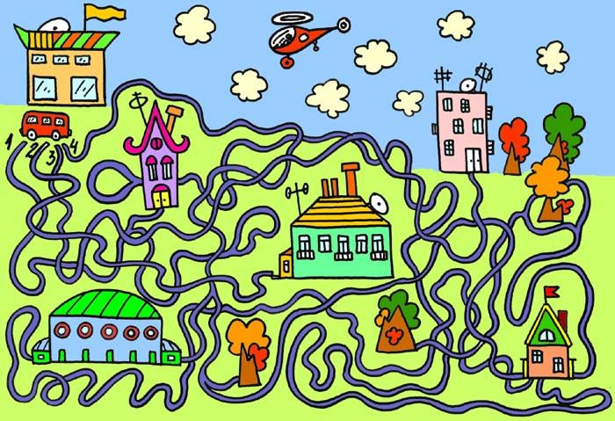
3 раунд ЛОГИЧЕСКИЕ ГОЛОВОЛОМКИ

Slide 16
Виды денег
Распределить в хронологической последовательности
Металлические деньги | Безналичные деньги | Товарные деньги | Бумажные деньги
за 1 минуту!

Slide 17
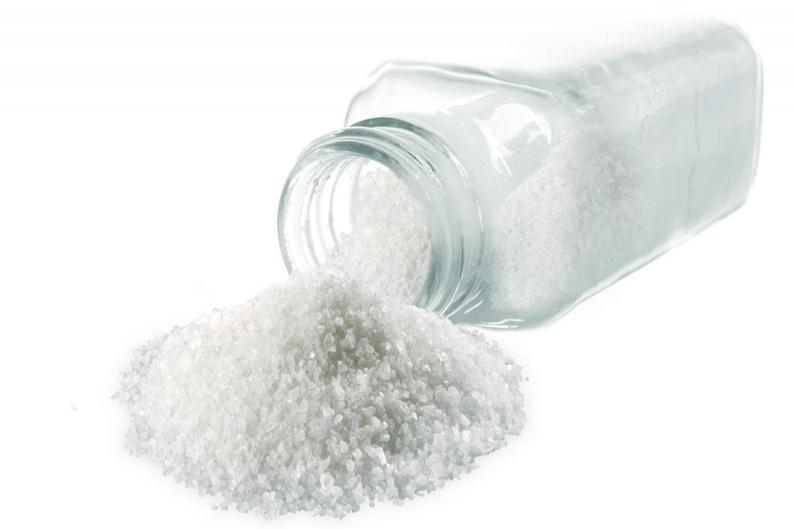
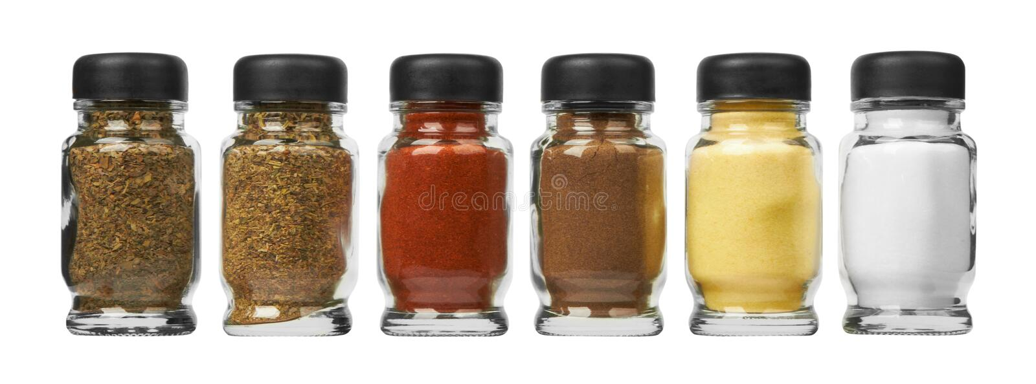
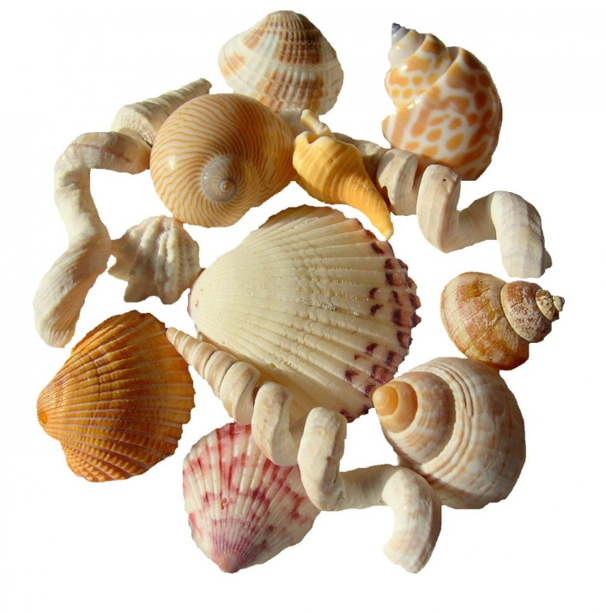
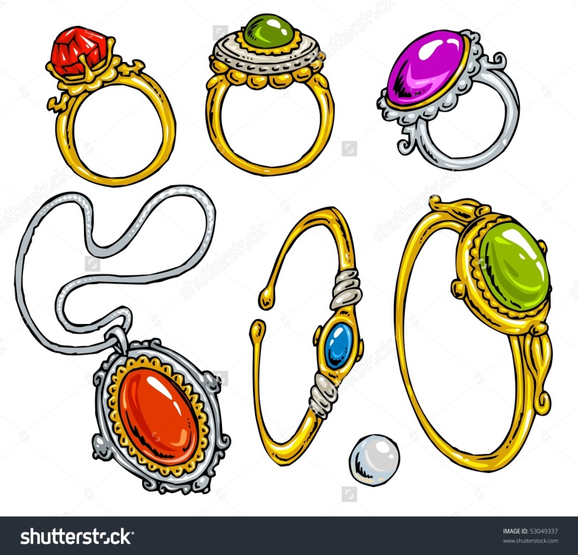
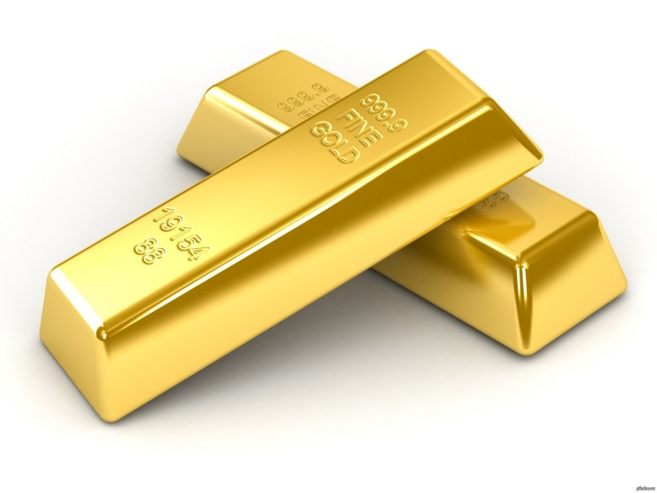
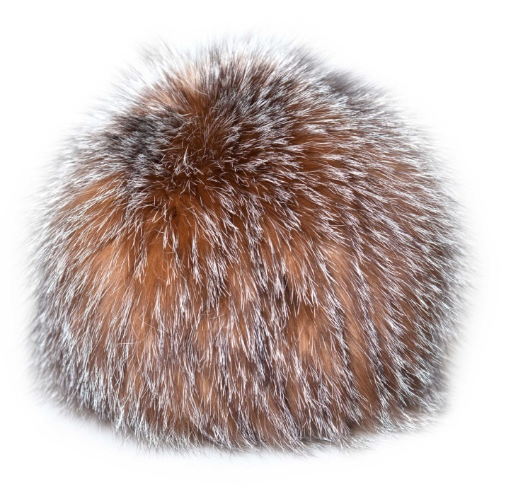
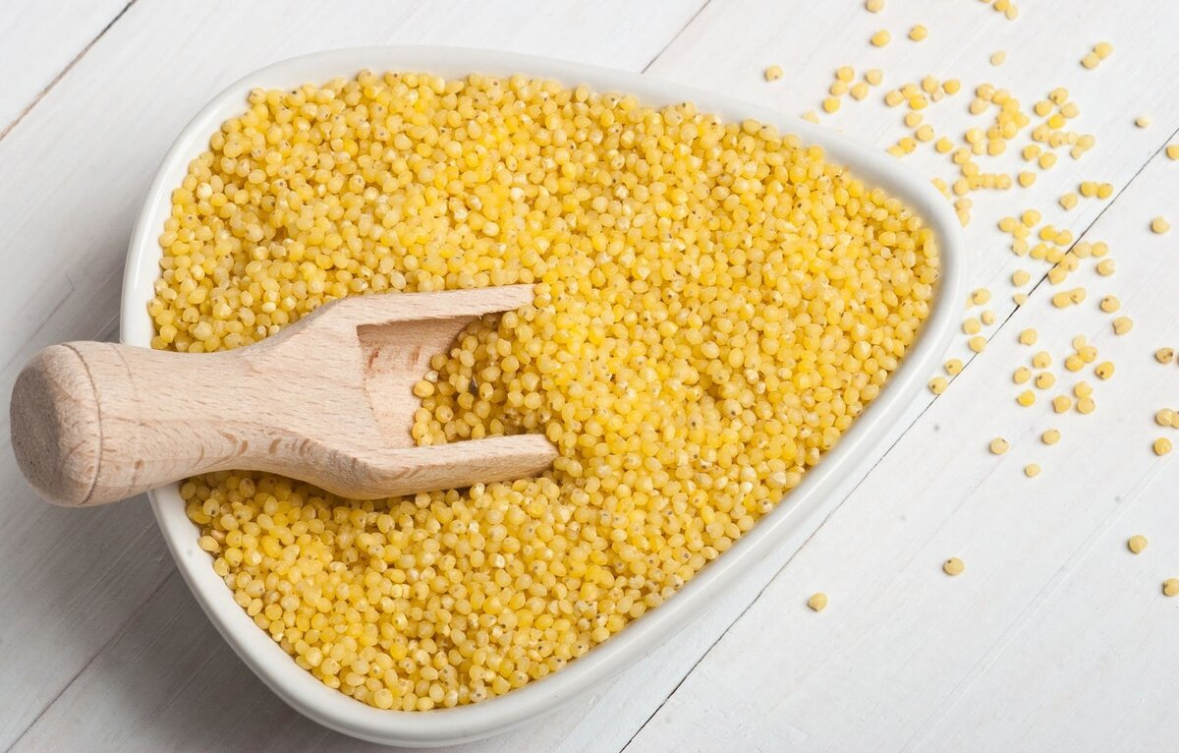
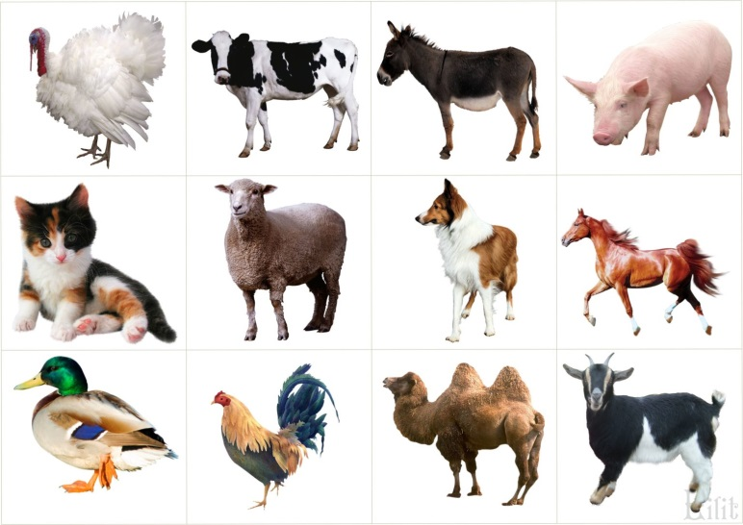

Slide 18
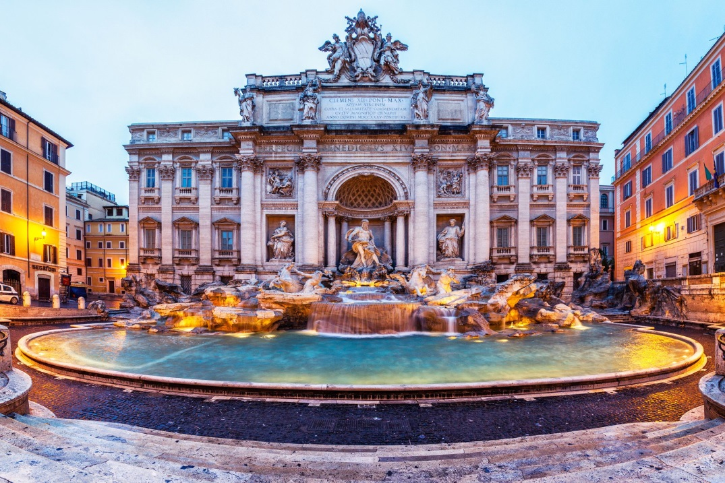
Он приносит больше прибыли, чем самые популярные музеи в Риме. За 2020г. «булькнуло» более 1.5 мил. евро. Про что речь?
Пантеон
Колизей
Собор Святого Петра
Фонтан Треви

Slide 19
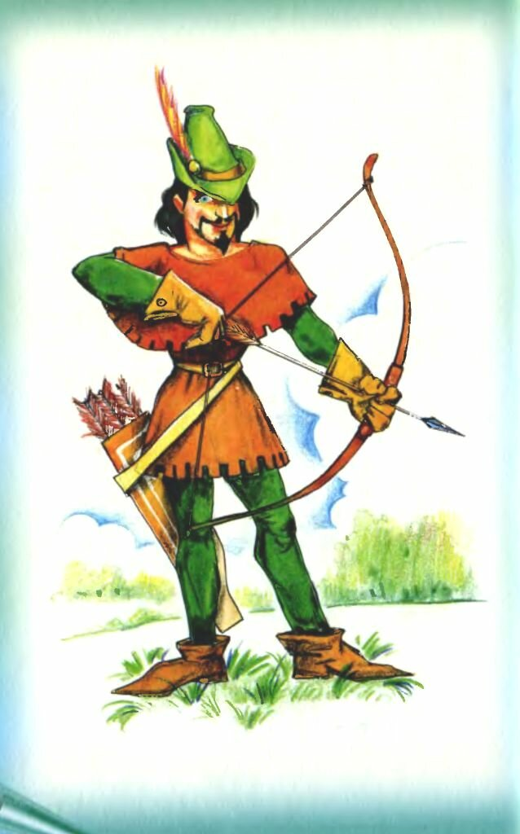
Кто, по английской шутке, впадал в ступор, когда встречал людей со средним достатком?

Slide 20
Недавно в Интернете появилась картинка, на которой изображено крайне истощенное «животное». Подпись под картинкой состоит из двух слов. Первое – «кризисная». Какое второе слово?

Slide 21
4 раунд РАСШИФРУЙ

Slide 22
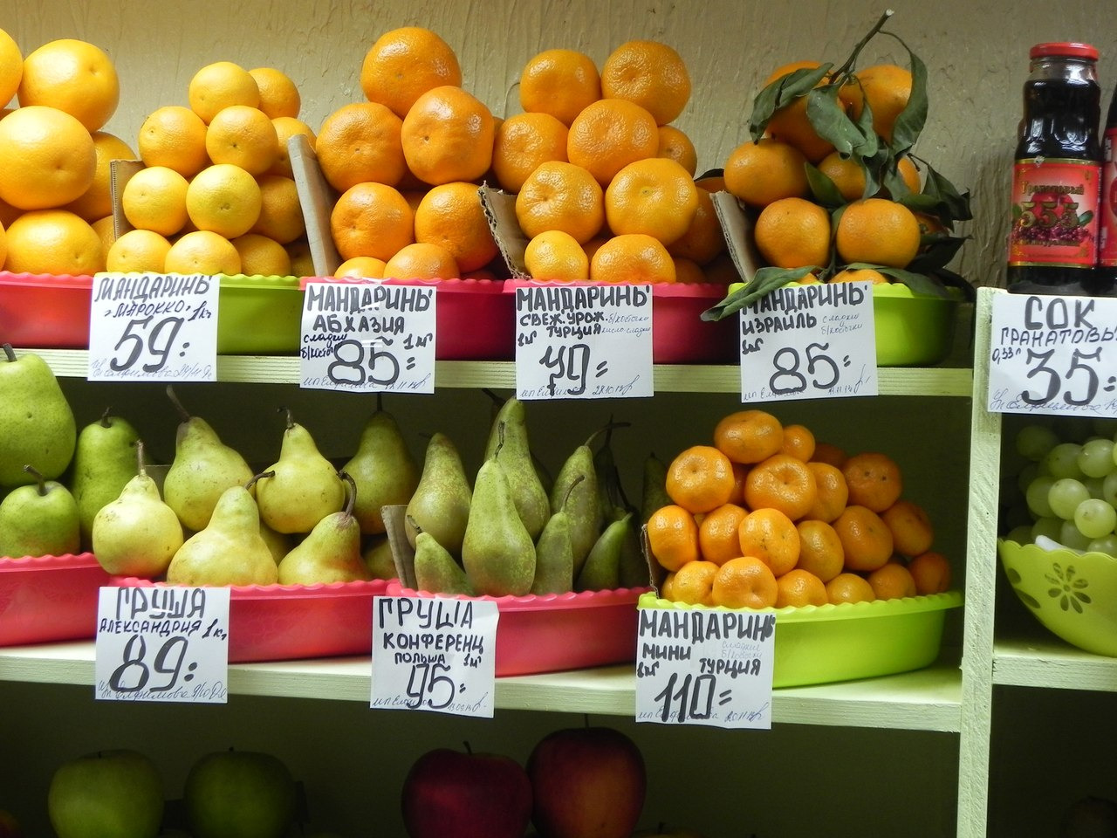
ФУНКЦИИ ДЕНЕГ
Мера стоимости

Slide 23
ФУНКЦИИ ДЕНЕГ
Средство обмена

Slide 24
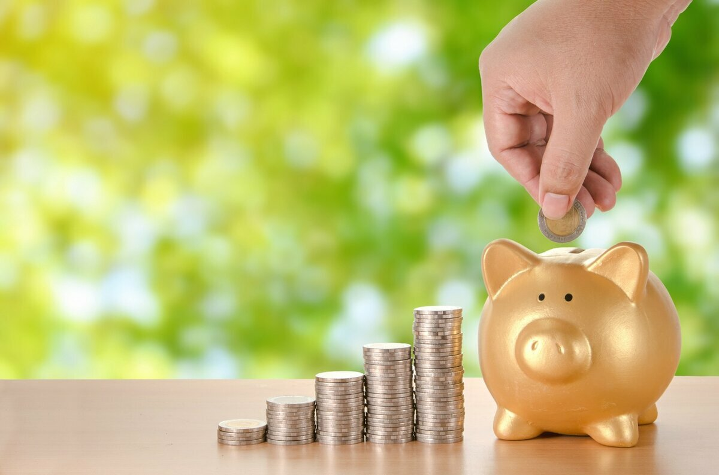
ФУНКЦИИ ДЕНЕГ
Средство накопления

Slide 25
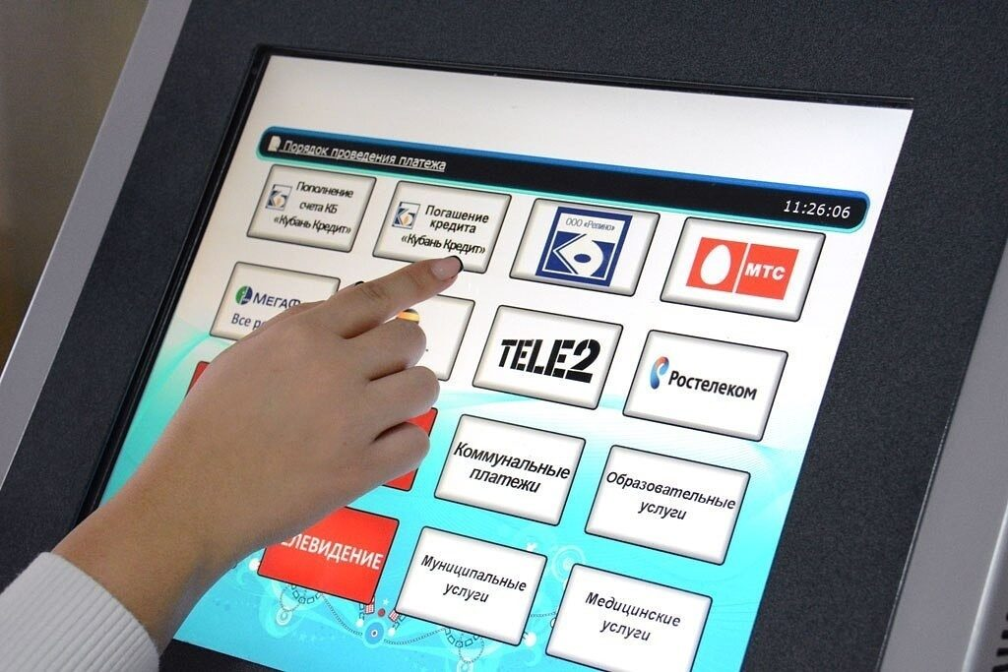
ФУНКЦИИ ДЕНЕГ
Средство платежа

Slide 26
ФУНКЦИИ ДЕНЕГ
Мера стоимости
Средство обмена
Средство накопления
Средство платежа

Slide 27
5 раунд Блиц – опрос

Slide 28
Что нового вы сегодня узнали на игре?

Slide 29
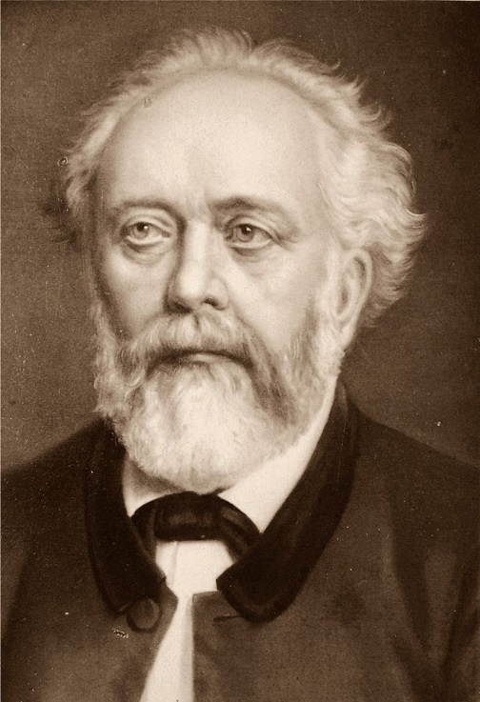
«Нажить много денег – храбрость,
сохранить их - мудрость,
а умело расходовать их – искусство»
Бе́ртольд А́уэрбах

